Slide 1

遗传算法解多元方程
Genetic Algorithm for Solving Multivariate Equations
王闻浩 陈顶立
2024.6.18

Slide 2
CONTENTS
目录
算法概述
代码设计思路与分工
代码展示及实现
算法缺陷与优化

Slide 3
Algorithm Introduction
1
算法概述

Slide 4
Algorithm Introduction
初始化
算法概述
交叉和变异
初始化：随机生成初始种群。种群由一组候选解（个体）组成，每个个体都表示问题的一个潜在解。
适应度评估：计算每个个体的适应度。适应度函数衡量个体解的质量，通常与问题的目标函数相关。
选择：根据个体的适应度从当前种群中选择个体，以用于繁殖。选择方法可能包括轮盘赌选择、锦标赛选择或精英选择等。
交叉（Crossover）：通过交叉操作在选定的个体之间交换遗传信息，产生新的后代。交叉可以是单点交叉、双点交叉或均匀交叉等。
变异（Mutation）：以较低的概率对个体的某些基因进行随机改变，以保持种群的多样性，防止算法陷入局部最优。
新一代种群形成：通过选择、交叉和变异操作生成新一代种群。
终止条件判断：如果满足终止条件，如达到最大迭代次数、适应度不再显著提高或找到满意的解，则算法终止。
输出最优解：从种群中选择适应度最高的个体作为问题的最优解。
适应度评估
选择
终止条件判断
输出最优解

Slide 5
Code Design Strategy and Task Distribution
2
代码设计思路与分工

Slide 6
Code Design Strategy
代码设计思路
1.定义三个类：染色体、个体、和种群。一条染色体由一个二进制数表示，一个个体代表一组解，包含有n个染色体。一个种群中有若干个个体，对种群中的个体进行相关的操作和选择。
2.变异与交叉。设定变异率和变异幅度来控制变异，变异率为一个较小的数，从而可以保证种群的稳定性。交叉则是在两个个体对应的染色体中进行。
01
02
04
03
3.计算适应度，进行选择。我们利用点到方程所表示的直线的距离之和来计算适应度。算出适应度后，采用轮盘赌选择方式，使适应度大者生存概率大，而适应度小者，生存概率小。
4.终止条件判断。我们设定了预期的适应度和迭代次数，若满足条件，则选择适应度最高者并转化为十进制进行输出。

Slide 7
Task Distribution
分工
陈顶立
查阅资料，了解遗传算法的实现流程
编写了类的基本定义，设计变异函数、适应度计算函数、选择函数
共同设计了主函数
王闻浩
设计了主要函数的算法和实现的思路
设计了交叉函数、繁殖函数和输出函数以及其他用于辅助各种类的成员函数
共同设计了主函数

Slide 8
Code Demonstration and Implementation
3
代码展示及实现

Slide 9
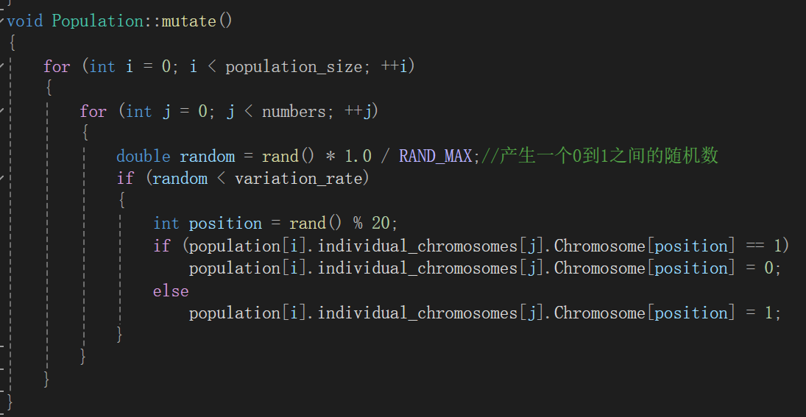
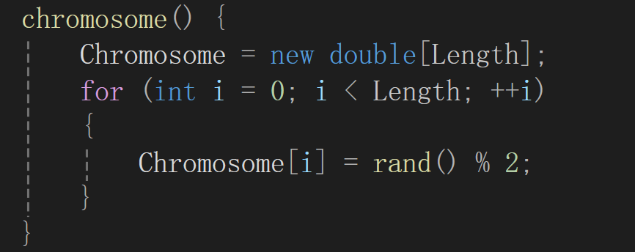
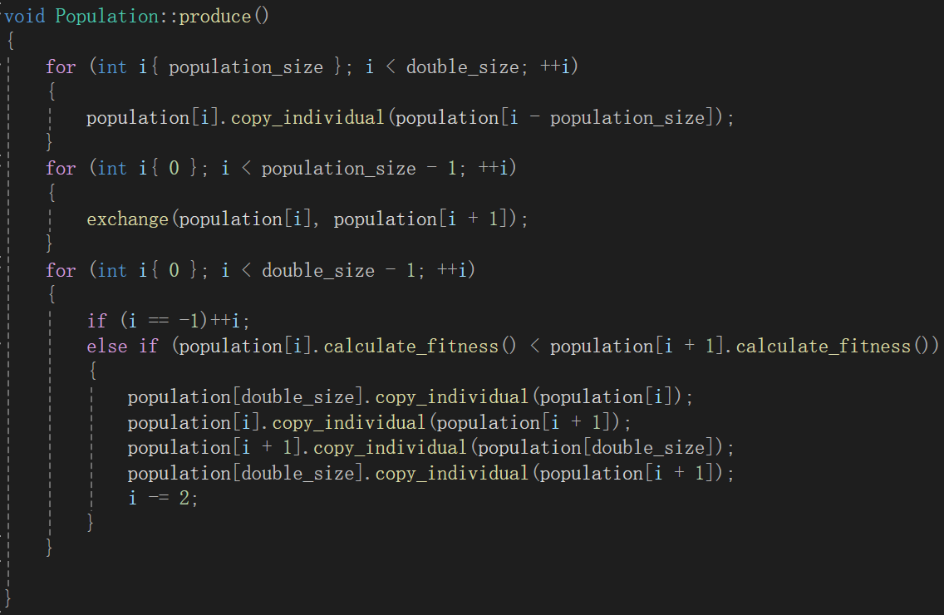
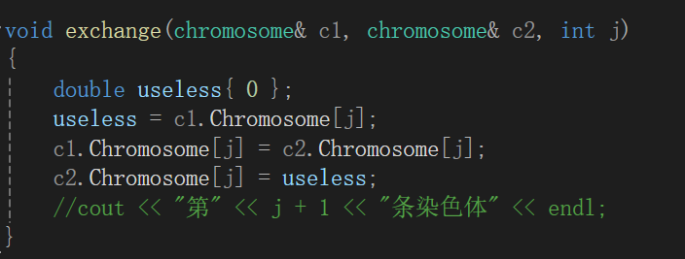
Code Demonstration and Implementation
代码展示及实现
变异函数
初始化
交叉函数
繁殖函数

Slide 10
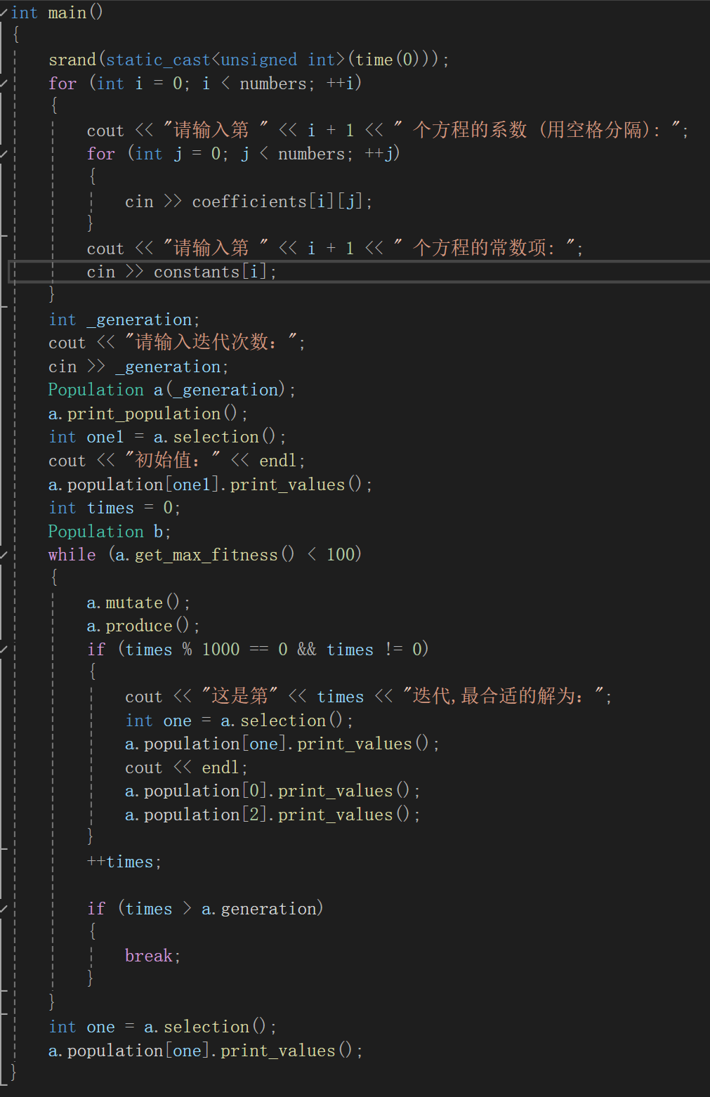
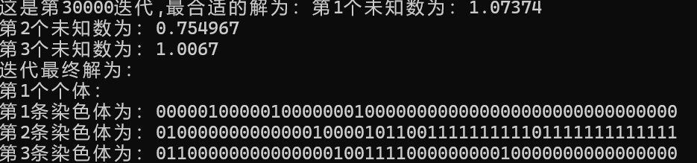
Code Demonstration and Implementation
代码展示及实现
输出
主函数，即遗传算法的实现

Slide 11
Algorithm Flaws and Optimization
4
算法缺陷与优化

Slide 12
Algorithm Flaws and Optimization
算法缺陷与优化
缺陷
1.若系数较复杂或初始的种群偏差比较大，迭代次数就会非常多，需要经过较久的时间计算。
2.在一些情况下，会出现种群稳定不变化的情况，虽然迭代次数不断增多，但是种群基本无变化，即使适应度仍然不高。
优化
经分析，我们认为有以下优化方案：
1.我们可以对种群的初始值设定一个范围，并且增加变异的幅度，加快种群的演变。
2.这是由于在将十进制数转化为二进制时，若小数位数较多，就会不可避免地出现误差，可以通过增加二进制的位数来增加精度减小这个误差，但并不能完全消除这个误差。

Slide 13
The End
谢谢！

